Slide 1
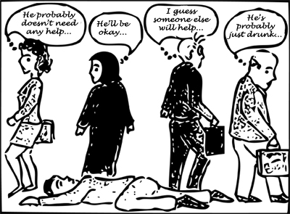
Efekt přihlížejícího (the bystander effect)

Slide 2
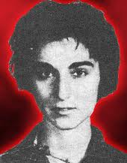
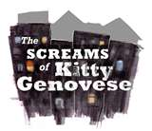
Prosociální chování a altruismus
Kdy ne/pomáháme?
Efekt přihlížejícího (the bystander effect)
New York, 1964,
03:00 v noci brutálně zavražděna v New Yorku Kitty Genovese.
Osmatřicet sousedů vidělo tuto událost, ale žádný z nich nezavolal policii ani neposkytl pomoc.
Útok trval přes 30 minut, než útočník ženu ubodal
ani jeden z 38 svědků, kteří koukali z okna nezavolalo policii, nepřišlo na pomoc
jednání je v příkrém rozporu s množstvím důkazů, že v jiných situacích lidé pomáhají a pečují o druhé.
tisk začal psát o národní ostudě, bezcitnosti, apatii, přesycenosti aglomerací atd.
http://www.youtube.com/watch?v=KIvGIwLcIuw&feature=related

Slide 3
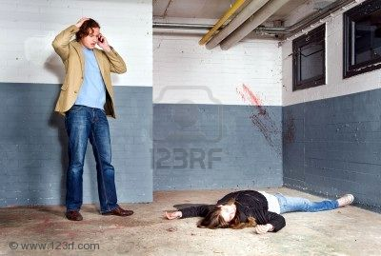
Prosociální chování a altruismus
Kdy ne/pomáháme?
Efekt přihlížejícího (the bystander effect)
Darley a Latané (1968) ochota pomoci přihlížejícího se se vzrůstajícím počtem „kolemskupiny“ snižuje
mnoho experimentů: kouř a upozornění jedinec (4 sek. x skup. 20 sek.), křik z vedlejší místnosti, pád ze židle
celkem přes 6000 osob prošlo jejich experimenty
z 90 % jedinec pomůže častěji než skupina
=) efekt přihlížejícího
Nejednoznačnost situace – drogy vs. infarkt, alkohol vs. záchvat
nejsme-li schopni posoudit situaci, nereagujeme
ve skupině často nereaguje nikdo, hodnocení situace se podmiňuje kolektivnímu „nezásahu“
strach z nevhodného zásahu, z toho, že neumím pomoc, zvažování kompetence, obava z omylu a neadekvátnosti pomoci

Slide 4
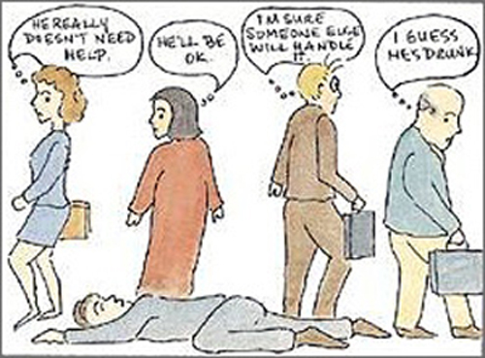
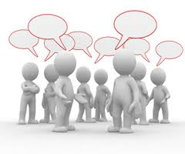
Prosociální chování a altruismus
Kdy ne/pomáháme?
Rozptýlení odpovědnosti (diffusion of responsibility)
Darley a Latané (1970) čím více lidí ve skupině, tím více je rozptýlená zodpovědnost za situace (každý čeká, že zasáhne jiný)
Jakmile začne pomáhat jedem, připojí se rychle i další
Jedinci pomohou spíše, pokud
se jako skupina mají potkat znovu
se jako skupina znají, mají navázané vztahy, skupinová koheze
s nimi byl navázán budoucí obětí kontakt (např. žádost o oheň)

Slide 5
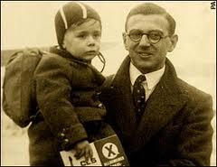
Prosociální chování a altruismus
Kdy ne/pomáháme?
Osobnostní determinanty
Pomáhají často osoby, které
jsou na okraji společnosti
jsou nekonformní a nezávislí, vnitřní LOC
sebedůvěra a cílesměrnost
soucit a sociální odpovědnost
empatie, citlivost vůči bolesti druhých
vliv situace, kontextu – kde je potřeba síla, pomáhají častěji muži, kde se pomáhá dětem pomáhají častěji ženy…
mýtus spravedlivého světa – vyrovnání nespravedlností vs. devalvace
Nicholas Winton
Afektivita a počasí
Pomáháme spíše v dobré náladě (už malé děti)
Změněné náladě /leze na nás chřipka/, když jsme šťastní, dostali jsme dobrou zprávu - je to krátkodobé (4 minuty), při sluníčku
Špatná nálada = různé výsledky – reakce na nebezpečí

Slide 6
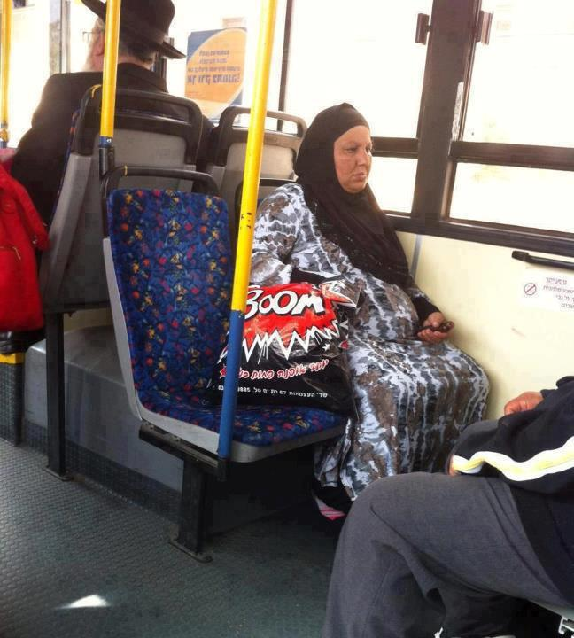
Prosociální chování a altruismus
Kdy ne/pomáháme?
Vliv kognitivních struktur a vlastního přihlížení
Petr mlátí Lucii
Lucie je mlácená Petrem
Lucie byla zbitá.
Lucie je zmlácená pani.
Oběť – soustředíme se mediálně (ale i v rozhovorech mezi sebou) na oběť a ne na násilníka
Co měla na sobě? Proč měla krátké šaty? Proč ten večer pila? Proč od něj neodejde???
Pachatelé a násilníci nelezou z močálů, jsou v naší přítomnosti, pořád, jsou problémem, který je všude a pořád, napříč zeměmi a stoletími.
A my jsme přihlížející – kolikrát vám přišel rasistický/sexistický vtip a vy jste se nezvali???!
Hlavně nemlčte…. proti rasismu, násilí, sexismu, diskriminaci apod. Nenechte si posílat vtipy. Neúčastněte se toho tiše – i tady máte hlas.
Pokud se neozvete, jste i vy spoluviníci a přihlížející
i pro vás to platí!!!

